Slide 1


ỦY BAN NHÂN DÂN QUẬN LONG BIÊN
Trường mầm non Ánh Sao
LĨNH VỰC PHÁT TRIỂN NGÔN NGỮ
Đề tài: Nhận biết tập nói tàu hỏa
Lứa tuổi: 24-36 tháng.
GV: Nguyễn Thị Thanh Huế
NĂM HỌC: 2023 - 2024

Slide 2

I. MỤC ĐÍCH – YÊU CẦU
1. Kiến thức
Trẻ biết đúng tên phương tiện giao thông đường sắt: tàu hỏa
- Biết 1 số đặc điểm cấu tạo, nơi hoạt động, tác dụng chính của tàu hỏa
2. Kỹ năng:
Trẻ phát âm đúng “tàu hỏa”
- Trả lời câu hỏi cô đưa ra rõ ràng chính xác, không ngọng
3.Thái độ :
- Trẻ hứng thú tham gia các hoạt động cùng cô
- Giáo dục trẻ ngoan và biết nghe lời người lớn khi tham gia giao thông

Slide 3

II. CHUẨN BỊ
1. Đồ dùng của cô:
Tàu hỏa bằng đồ chơi
Nhạc bài “ đoàn tàu tí xíu”
Hệ thống câu hỏi ĐT
2. Đồ dùng của trẻ
- Trang phục gọn gang

Slide 4

III. TỔ CHỨC HOẠT ĐỘNG
Ổn định tổ chức, gây hứng thú:
- Cô và trẻ cùng nhau hát bài: Đoàn tàu tí xíu

Slide 5

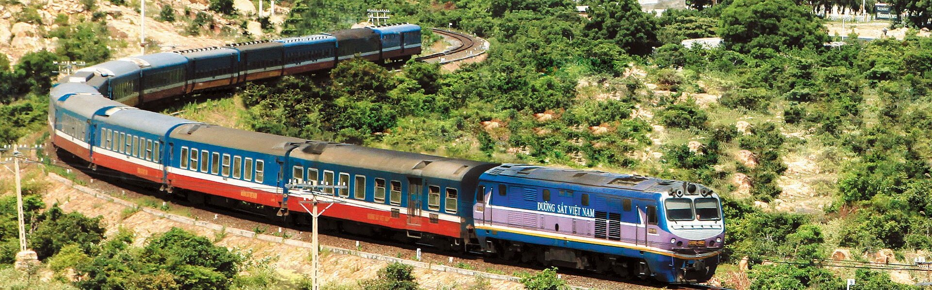
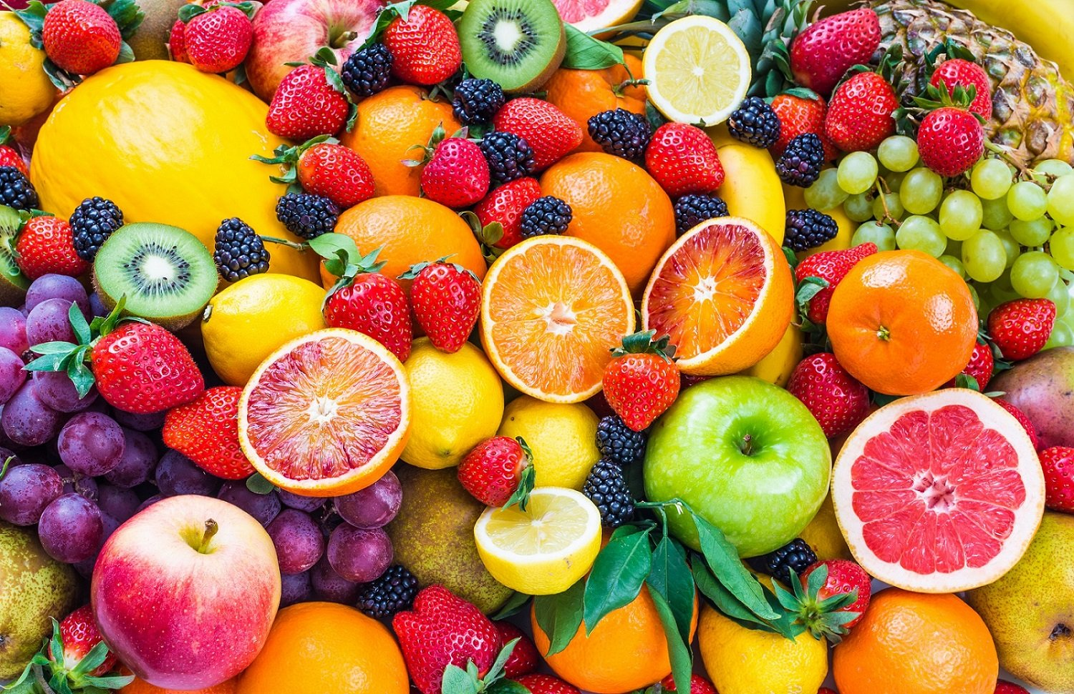
2. Phương pháp, hình thức tổ chức
Cô cho trẻ xem hình ảnh tàu hỏa

Slide 6

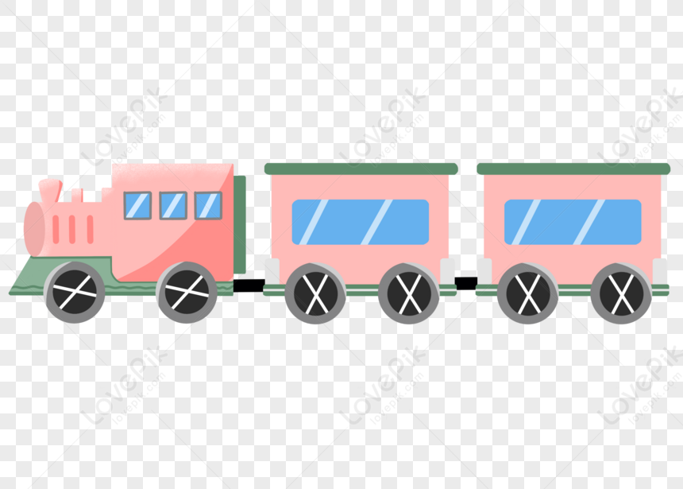
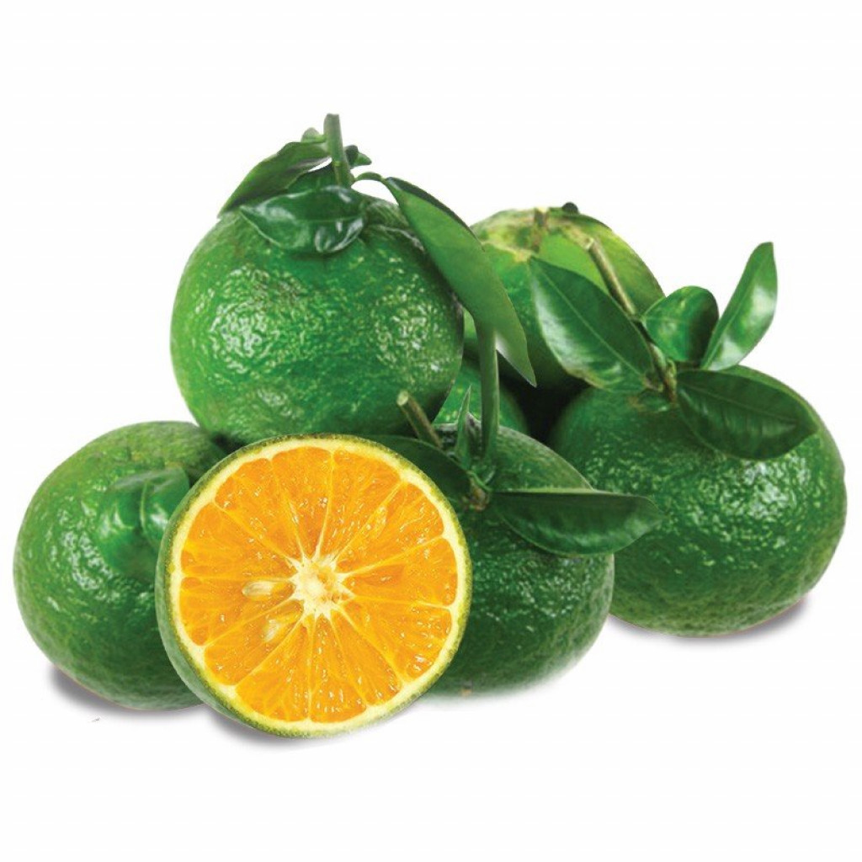
Cô đưa ra hình ảnh tàu hỏa
Đây là gì?
Đoàn tàu này trông thế nào?
Đoàn tàu này gồm những bộ phận nào? Có tác dụng gì?
Còi tàu kêu như thế nào?

Slide 7

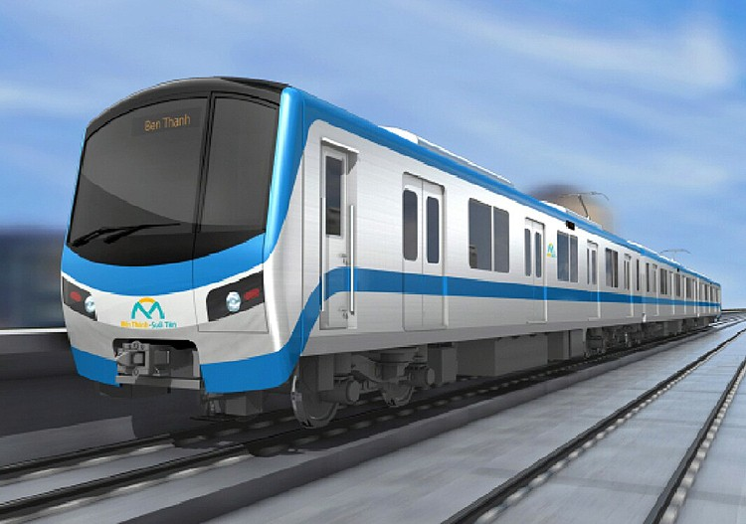

Cho trẻ làm tiếng còi tàu kêu
Tàu hòa là phương tiện giao thông đường gì?
Tàu hỏa là phương tiện giao thông dùng để làm gì?
Cô củng cố lại đặc điểm cấu tạo của tàu hỏa?

Slide 8
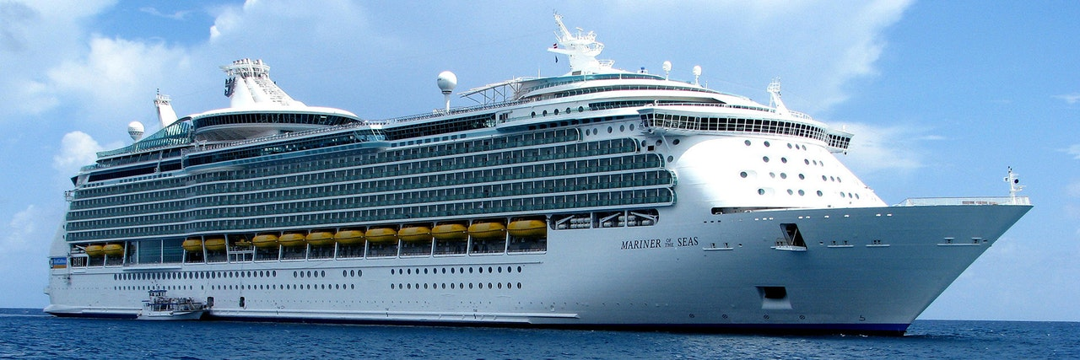
Mở rộng

Slide 9
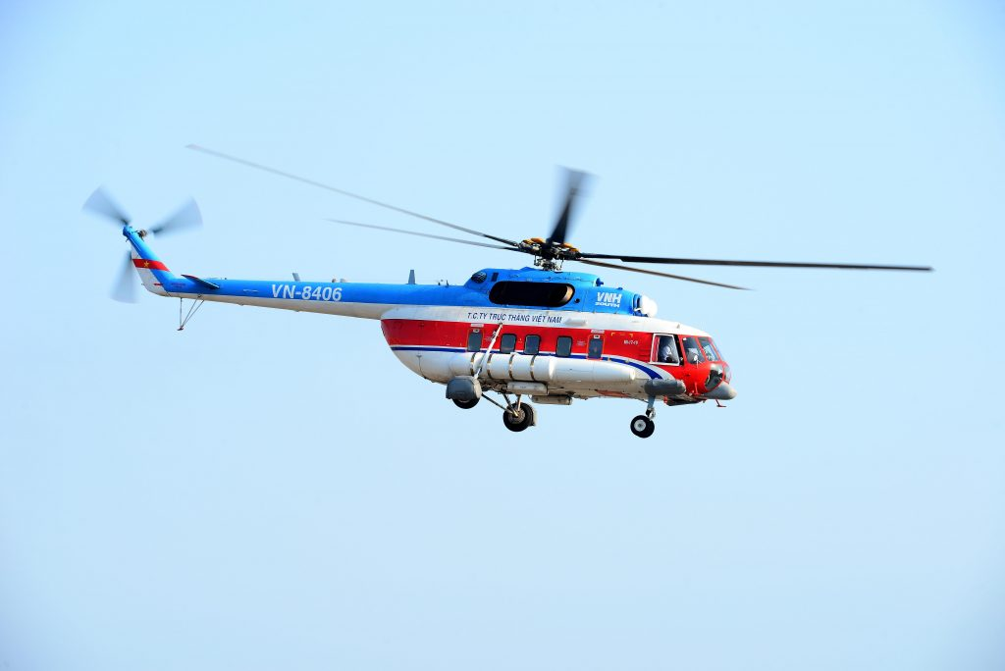


Slide 10
Giáo dục:
Trẻ biết nghe lời, ngồi ngoan khi tham gia giao thông cùng người lớn !

Slide 11
Cô cho trẻ di màu đoàn tàu và treo ra góc sản phẩm của trẻ

Slide 12
3. Kết thúc
Cho trẻ đọc bài thơ con tàu

Slide 13

Xin chào và hẹn gặp lại các con

